Slide 1
COPEL
AMSOP
Comitê de Crise Sudoeste

Slide 2
Evolução de 2019 a 2022
Capanema
NOVA PRATA
Realeza
Boa Esperança
Cruz eiro
São
Jorge
Sulina
São João
Saudade do Ig.
Planalto
Sta. Izabel
Salto do
Lontra
Dois Vizinhos
Chopinzinho
Mangueirinha
Pérola d’Oeste
Verê
Eneas Marques
Bela V Caroba
Ampére
Itapejara
Nova Esperança
Coronel Vivida
Pranchita
Cel. Domingos Soares
Santo Antônio
Pinhal S Bento
FRANCISCO
BELTRÃO
Bom Sucesso
PATO BRANCO
SGF
Manfr
Honório Serpa
Bom Jesus
Renas
cença
Barracão
Marmeleiro
Vitorino
Clevelândia
Palmas
Flor da Serra
Mariópolis
Notes:
Verificar com Mateus quantas SS por município e se pode ser estratificado por alimentador.

Slide 3
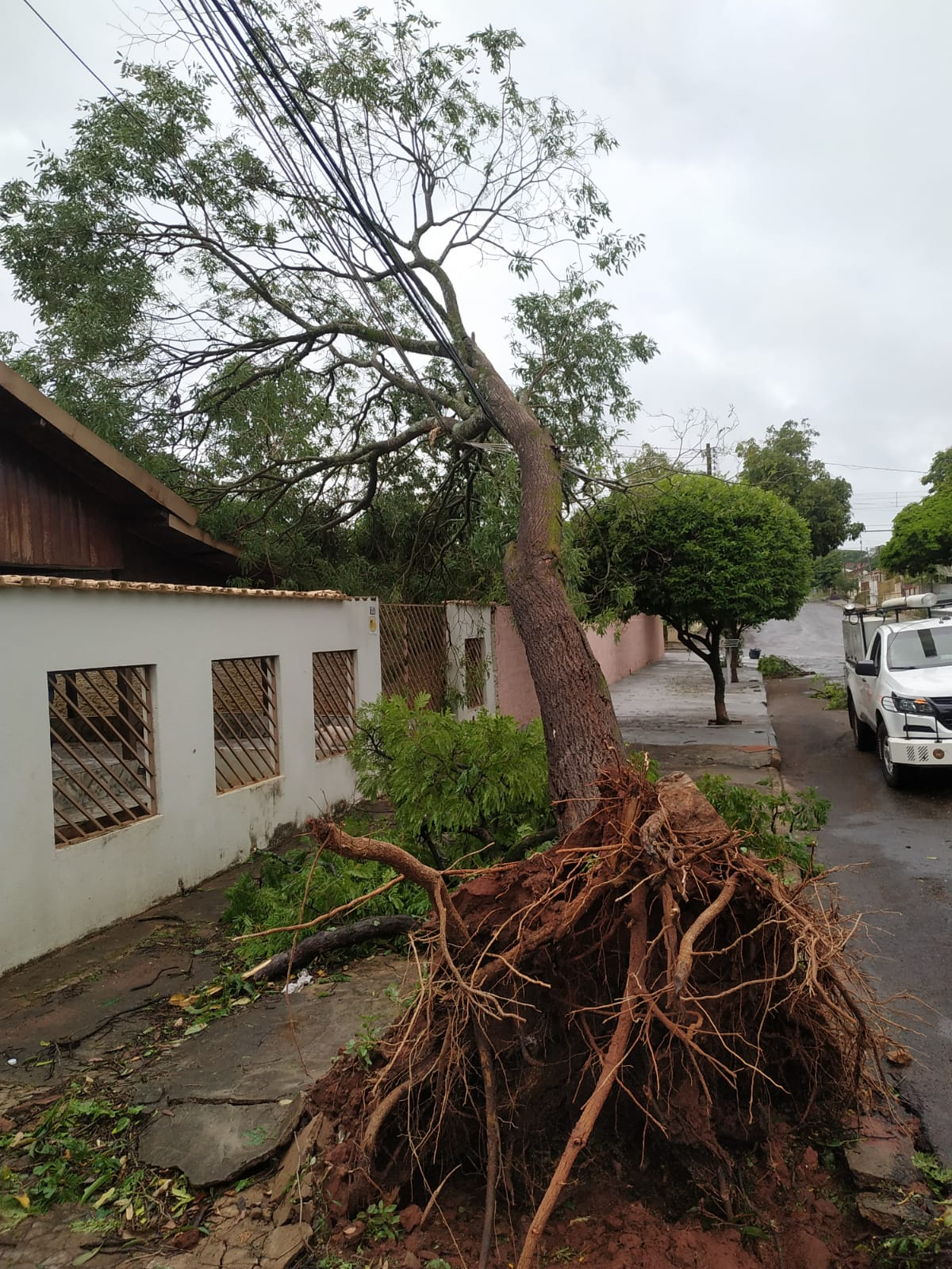
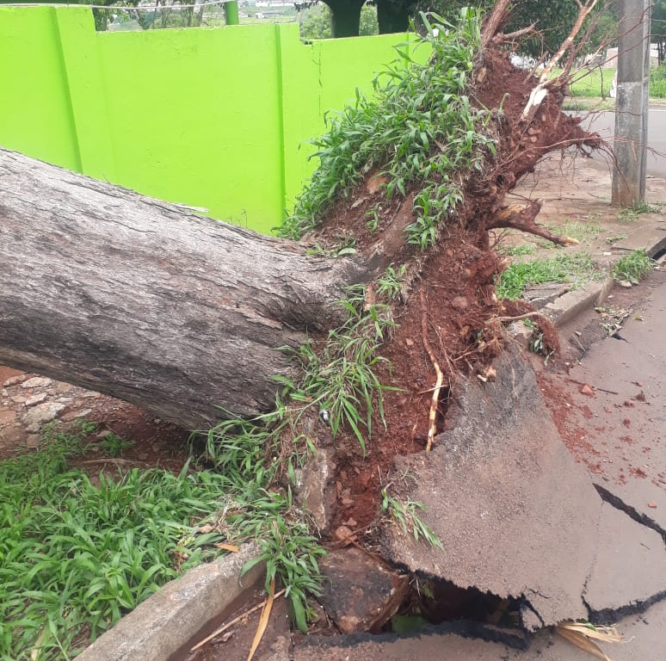
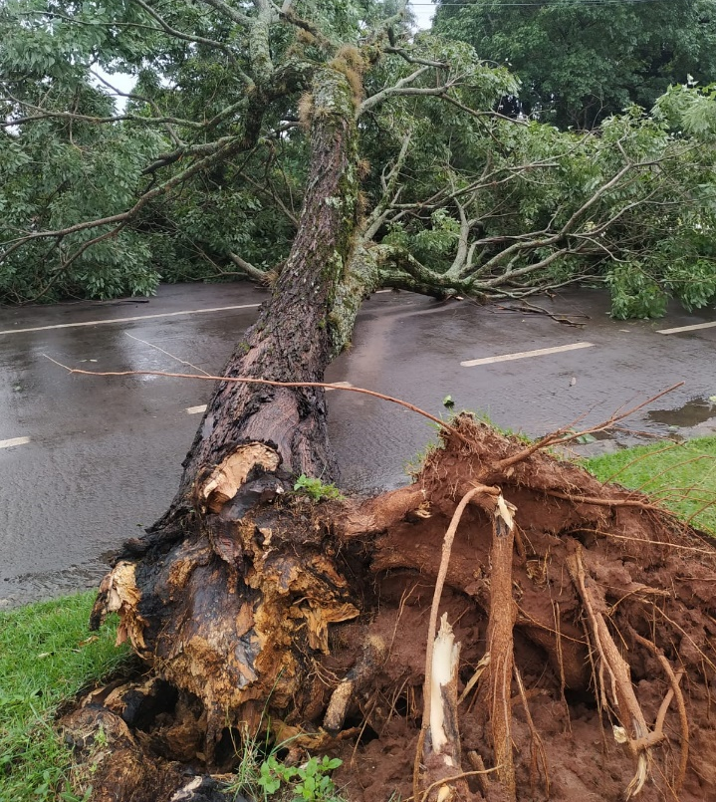
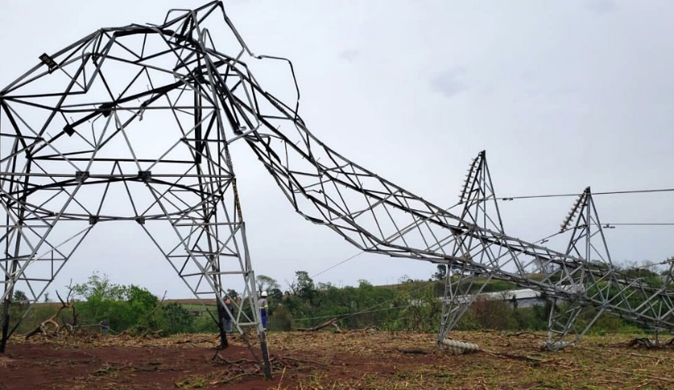
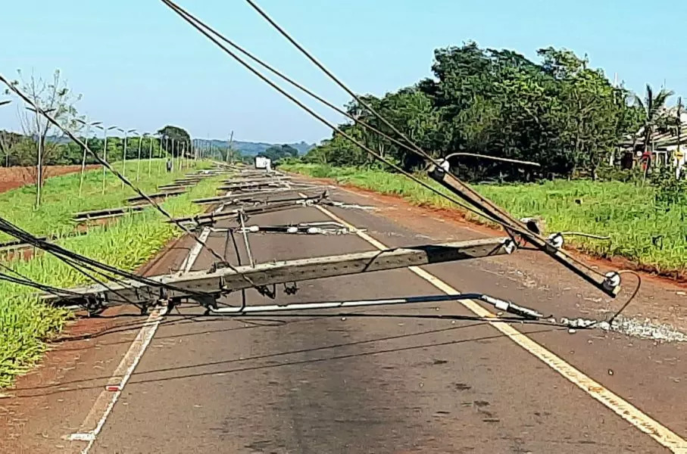
Eventos climáticos

Slide 4
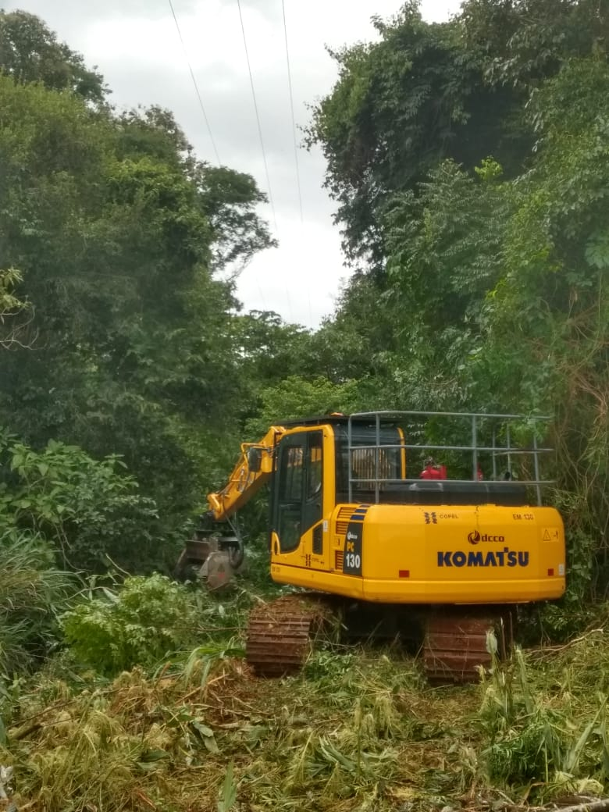
Ações executadas
Inspeção de redes
Direcionamento da manutenção
Instalação de equipamentos especiais
Mutirão de manutenção aos sábados
Pequenas obras
Aceleração de obras estruturantes
Automação de equipamentos
Escavadeira Komatsu
Acréscimo de equipes
Serviço
Manutenção
Poda e Roçada

Slide 5
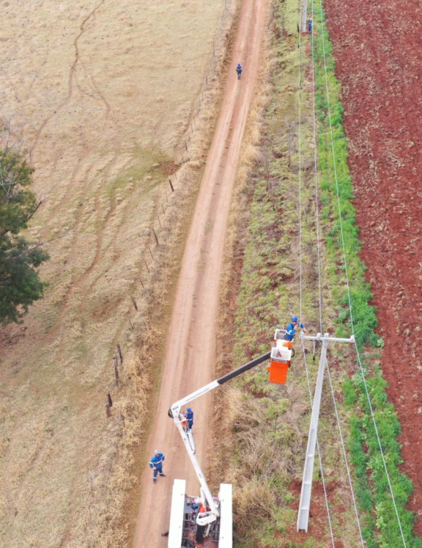
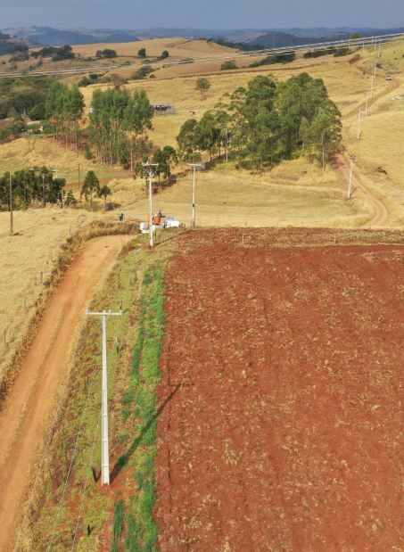
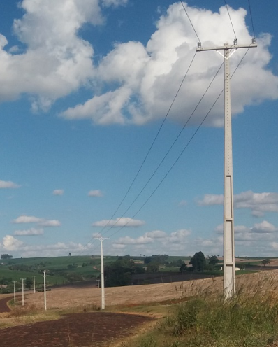
1.817
1.523
1.181

Slide 6
1.817
1.523
1.181
R$ 71.709.937,20
2022

Slide 7
1.817
1.523
1.181
R$ 71.709.937,20
2022
R$ 111.446.717,15
2023

Slide 8
1.817
1.523
1.181
Município | Concluído | Previsto 2023
AMPERE | 36 | 14
BARRACAO | 3 | 9
BELA VISTA DA CAROBA | 15 | 15
BOA ESPERANCA DO IGUACU | 8 | 7
BOM JESUS DO SUL | 0 | 7
BOM SUCESSO DO SUL | 15 | 11
CAPANEMA | 72 | 64
CHOPINZINHO | 86 | 5
CLEVELANDIA | 38 | 23
CORONEL DOMINGOS SOARES | 32 | 82
CORONEL VIVIDA | 3 | 38
CRUZEIRO DO IGUACU | 8 | 53
DOIS VIZINHOS | 43 | 40
ENEAS MARQUES | 9 | 6
FLOR DA SERRA DO SUL | 0 | 28
FRANCISCO BELTRAO | 84 | 73
HONORIO SERPA | 69 | 9
ITAPEJARA D'OESTE | 9 | 16
MANFRINOPOLIS | 0 | 24
MANGUEIRINHA | 52 | 59
MARIOPOLIS | 23 | 11
Município | Concluído | Previsto 2023
MARMELEIRO | 63 | 4
NOVA ESPERANCA DO SUDOESTE | 40 | 3
PALMAS | 25 | 14
PATO BRANCO | 19 | 25
PEROLA D'OESTE | 48 | 25
PINHAL DE SAO BENTO | 0 | 30
PLANALTO | 28 | 4
PRANCHITA | 40 | 7
REALEZA | 20 | 17
RENASCENCA | 44 | 7
SALGADO FILHO | 0 | 6
SALTO DO LONTRA | 65 | 7
SANTA IZABEL DO OESTE | 20 | 10
SANTO ANTONIO DO SUDOESTE | 43 | 5
SAO JOAO | 9 | 36
SAO JORGE D'OESTE | 0 | 12
SAUDADE DO IGUACU | 10 | 0
SULINA | 6 | 8
VERE | 72 | 2
VITORINO | 25 | 4

Slide 9
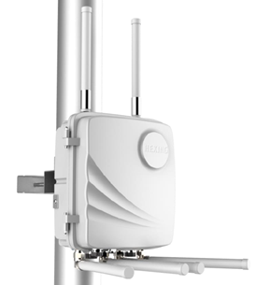
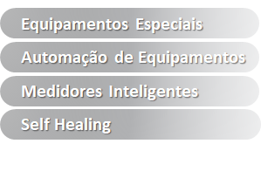
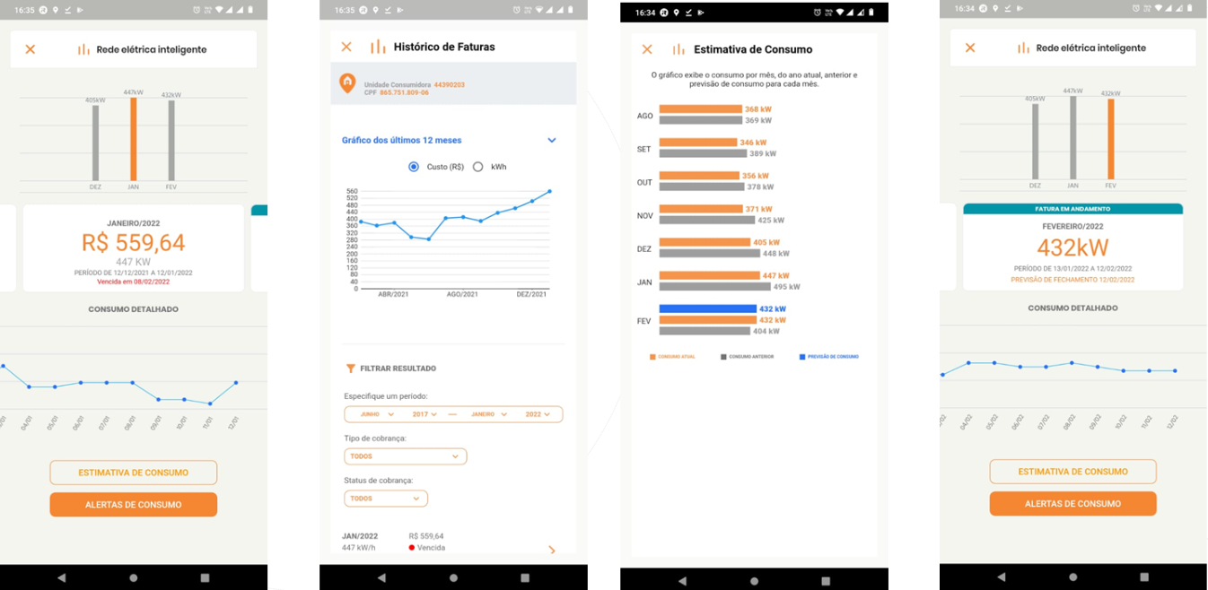
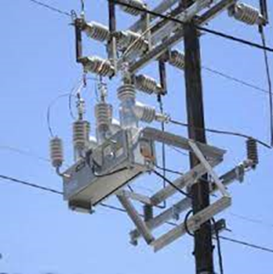
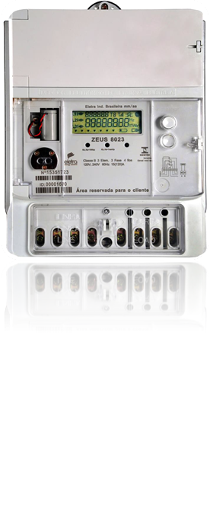

Slide 10
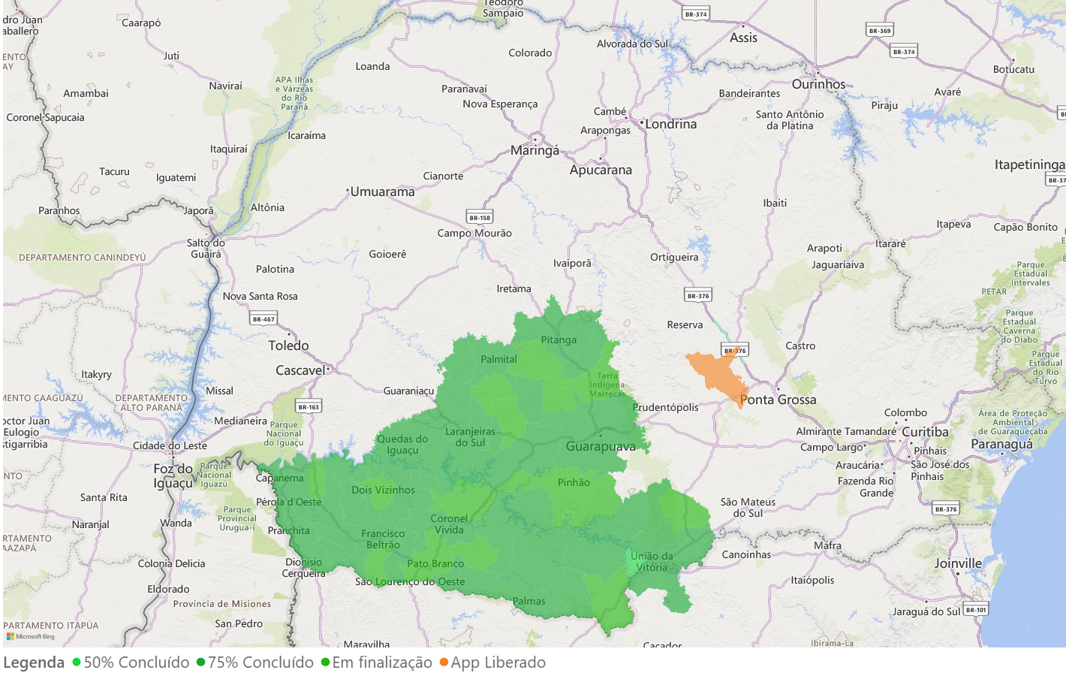
Rede Elétrica Inteligente
Notes:
Fonte: https://www.copel.com/site/copel-distribuicao/rede-eletrica-inteligente/

Slide 11
Muito obrigado!
www.copel.com
/company/copel
/copel
/Copel Pura Energia
@copelatendevoce

